Slide 1
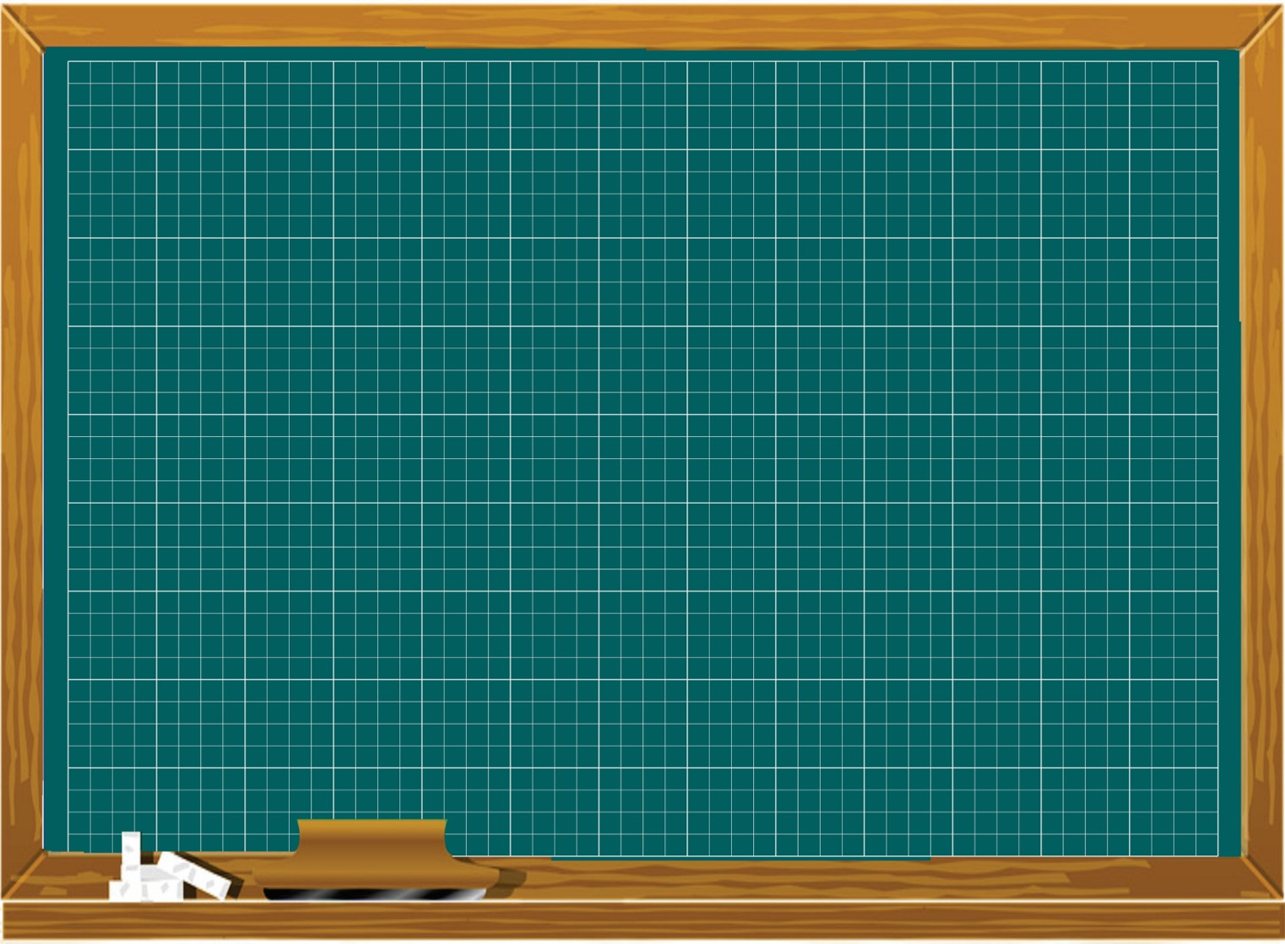
Thứ sáu, ngày 8 tháng 9 năm 2023
Luyện viết
Bài: Bé Mai đã lớn
Khi mẹ chuẩn bị nấu cơm, Mai giúp mẹ nhặt rau.
Trong khi mẹ làm thức ăn, Mai dọn bát đũa, xếp thật
ngay ngắn trên bàn. Cả bố và mẹ đều rất vui. Lúc ngồi ăn
cơm, mẹ nói:
- Bé Mai nhà ta đã lớn thật rồi.
Theo Tiếng Việt 2, tập 1, 1988

